Slide 1
IRC – integrated contact reporter
Голосовой контактный центр
для IP500V2 и Server Edition

Slide 2
ICR - Integrated Contact Reporter
Это приложение, позволяющее получить доступ к функциональности агента и супервизора контактного центра. Однако, прежде чем эта функциональность будет доступна, агентов, супервизора, а так же группы приема вызовов надо создать (запрограммировать в IPO).

Slide 3

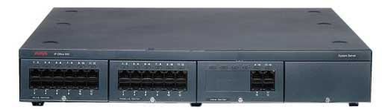
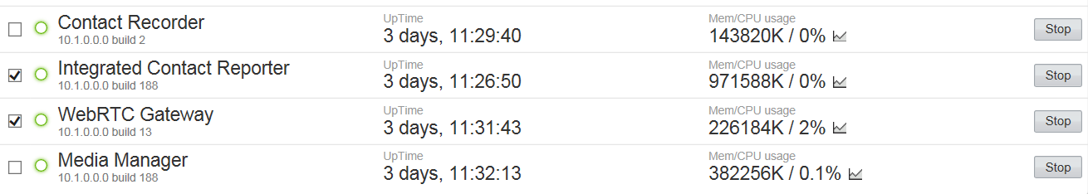
Установка ICR
IP500V2
Application Server
(ICR, one-x Portal)
Server Edition, ICR в комплекте ПО

Slide 4
Системные требования
Avaya one-X® Portal for IP Office
Server Edition или Application Server в случае развертывания с IP500 V2
Endpoint support
1400,1600, 9500, 96x0 (H.323) 96x1 (H.323)
Поддерживается с Avaya Communicator for Windows
License support:
ICR Agent for agent users
ICR Supervisor for supervisor users
Endpoint licenses
Computer with 4 GB memory, 16 GB storage, and a screen resolution of 1280 x 850 pixels

Slide 5
ICR
Максимальные значения 25 агентов и 5 супервизоров одновременно.
Запрограммировать можно любое количество ( any number of agent and supervisor users)
Лицензии можно забирать и высвобождать
Тем, кому лицензий не хватило, ставятся в очередь.
Не имея лицензий, тем не менее, можно произвести логин в свой телефон, но не в приложение IRC
На телефоне высвечивается литера А для тех у кого лицензии есть и фраза “Waiting to Join” для тех у кого лицензий нет.
Те, которые без лицензий, не могут принимать вызовы из Hunt Group и в статистике считаются в статусе Logoff

Slide 6
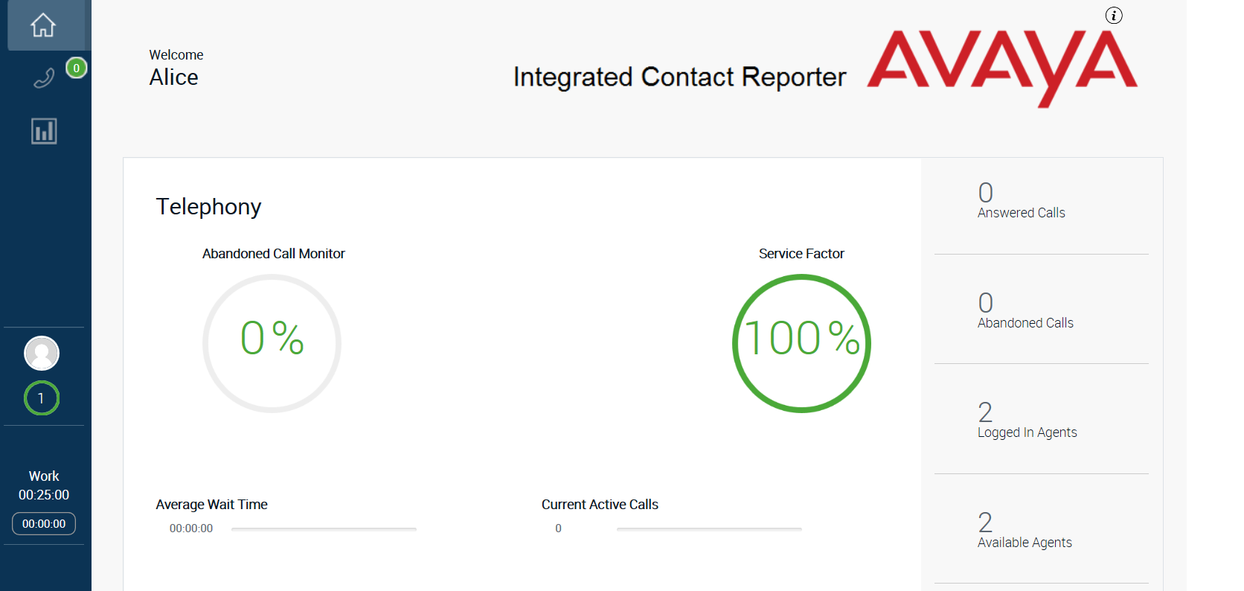
Домашняя страница супервизора

Slide 7
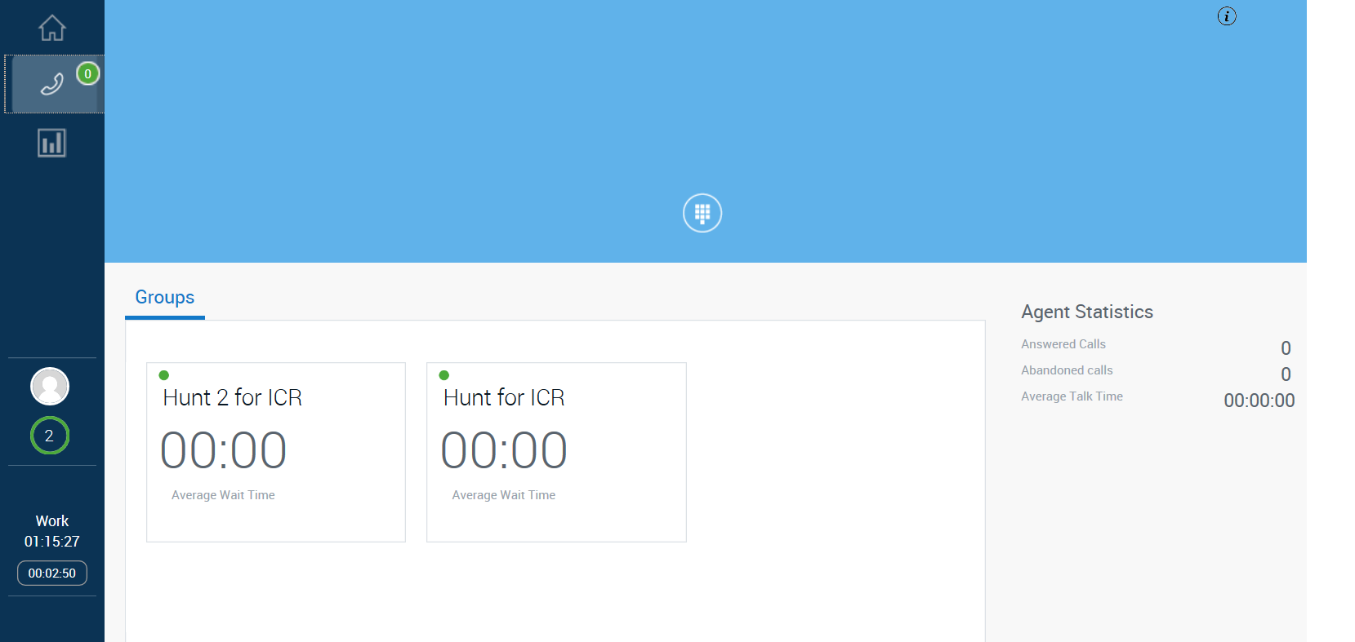
Телефония

Slide 8
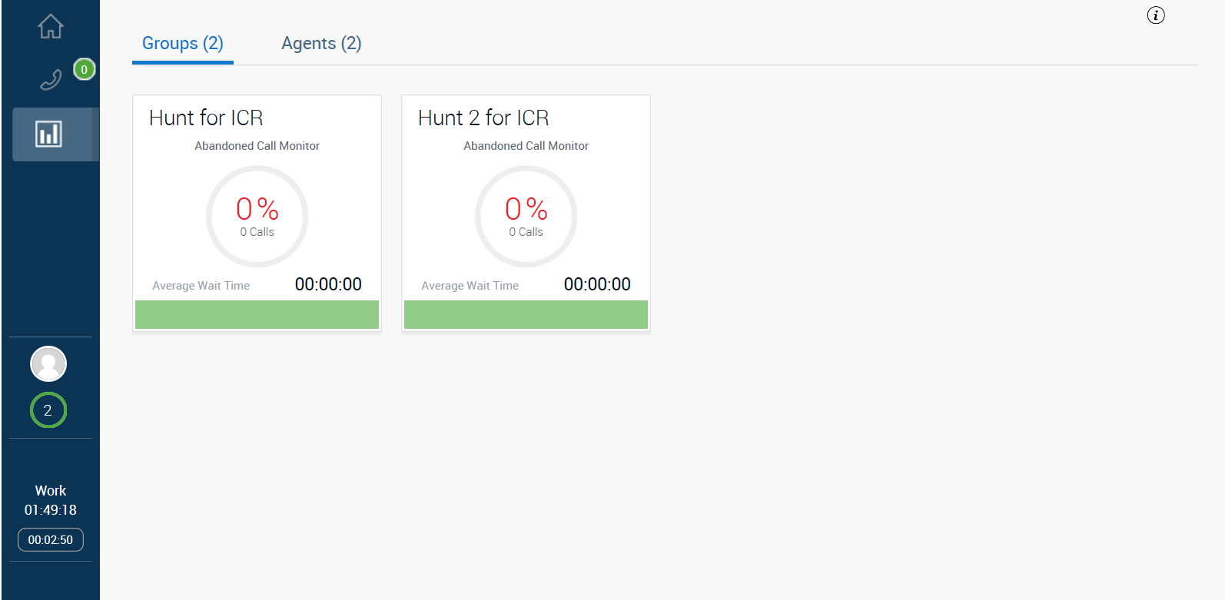
Информация реального времени

Slide 9
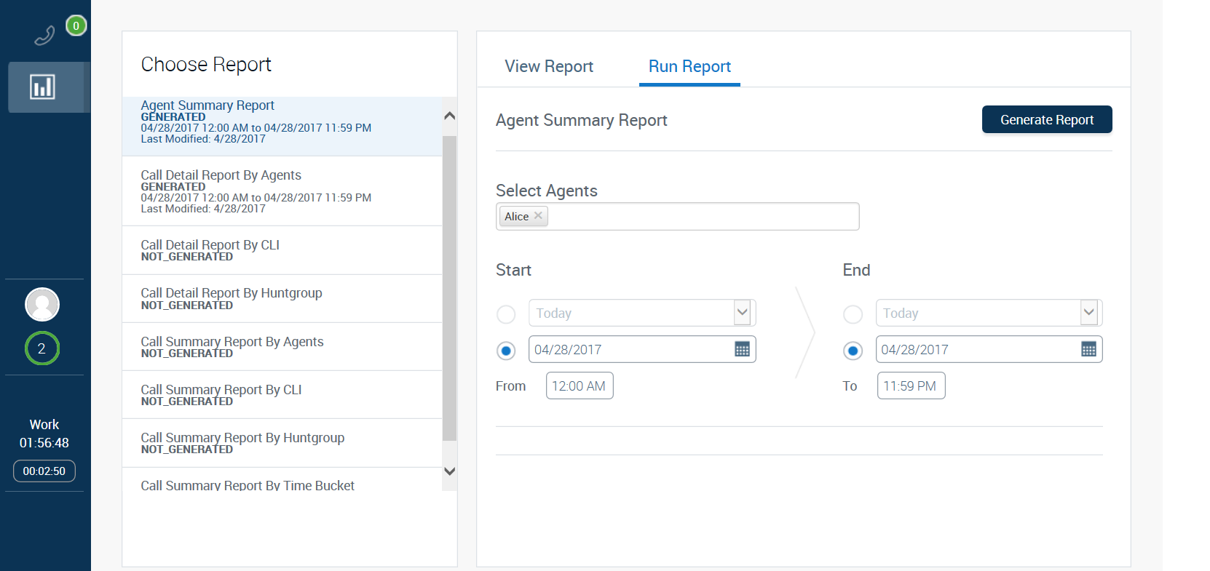
Отчетность

Slide 10
Что может супервизор?
Home screen – супервизор видит
  Процент пропущенных вызовов
  Количество отвеченных вызовов
  Количество пропущенных вызовов
  Количество зарегистрированных агентов
  Количество доступных агентов
Telephony screen – можно
  Набрать любого агента из списка
  Набрать произвольный номер
  Видеть статистику по группе – количество звонков, среднее время ожидания, среднее время разговора
Real-time Information screen
  Видно детальную статистку реального времени по группам или по агентам
Reporting screen
  Можно сформировать и сохранить в виде PDF файла один из восьми отчетов

Slide 11
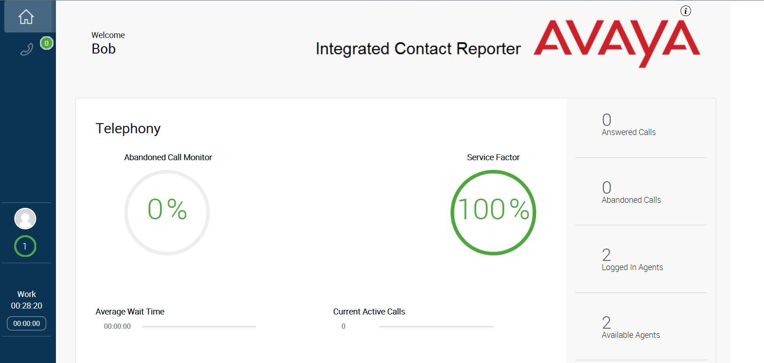
Экран агента

Slide 12
Что может агент?
Home screen
  Процент пропущенных вызовов
  Количество отвеченных вызовов
  Количество пропущенных вызовов
  Количество зарегистрированных агентов
  Количество доступных агентов
Telephony screen
  Набрать любого агента из списка
  Набрать произвольный номер
  Видеть статистику по группе – количество звонков, среднее время ожидания, среднее время разговора

Slide 13
Перспективы
Release 11
  Исходящие вызовы
  Wallboard
  Настраиваемые отчеты реального времени
  Расписание для исторических отчетов
  В дальнейшем мультимедийность

